Slide 1

Электронная коммерция в Интернете

Slide 2
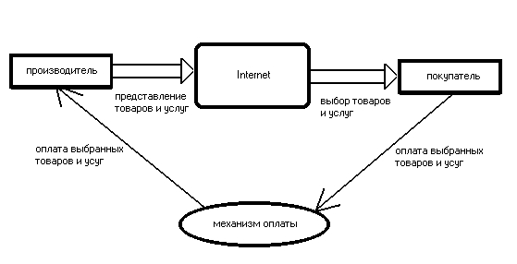
Электронная коммерция – это коммерческая деятельность в сфере рекламы и распространения услуг через Интернет

Slide 3
Электронная коммерция включает в себя:
исследование рынка
обмен данными и документами в электронном виде
Денежные операции в электронной форме
Продажу товаров, услуг и информации
Поддержку покупателей после продажи

Slide 4
Хостинг – услуги по размещению информации во Всемирной паутине
Хостинг включает:
Предоставление дискового пространства для размещения Web-сайтов на Web-сервере
Предоставление доступа к Web-сайтам
Права администрирования сайтов

Slide 5

Информационно - рекламная деятельность – важная составляющая электронной коммерции.
Содержит информацию, важную для потребителя:
Описание товаров и услуг;
Стоимость товаров;
Адрес фирмы;
Телефон;
E-mail;

Slide 6


Реклама реализуется с помощью баннеров – «рекламных заголовков»
Баннеры
Статистические (показывается одна и та же картинка)
Динамические (постоянно картинки меняются)

Slide 7
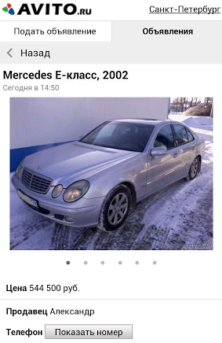
Электронная торговля осуществляется с помощью виртуальных досок объявления, где идёт обмен информацией о предлагаемом товаре

Slide 8
Интернет-аукционы – форма электронной торговли
Интернет-аукцион http:/www.molotok.ru
Компьютерная техника
Автомобили
Книги
Видео
Интернет-магазин – компьютерной техники http:/www.megashop.ru
Компьютеры
Программы
Книги и CD
Фото, Видео

Slide 9



Оплата за купленный товар при помощи:
Наличных денег
Кредитной карточки
Цифровых денег из электронного кошелька

Slide 10


